Slide 1
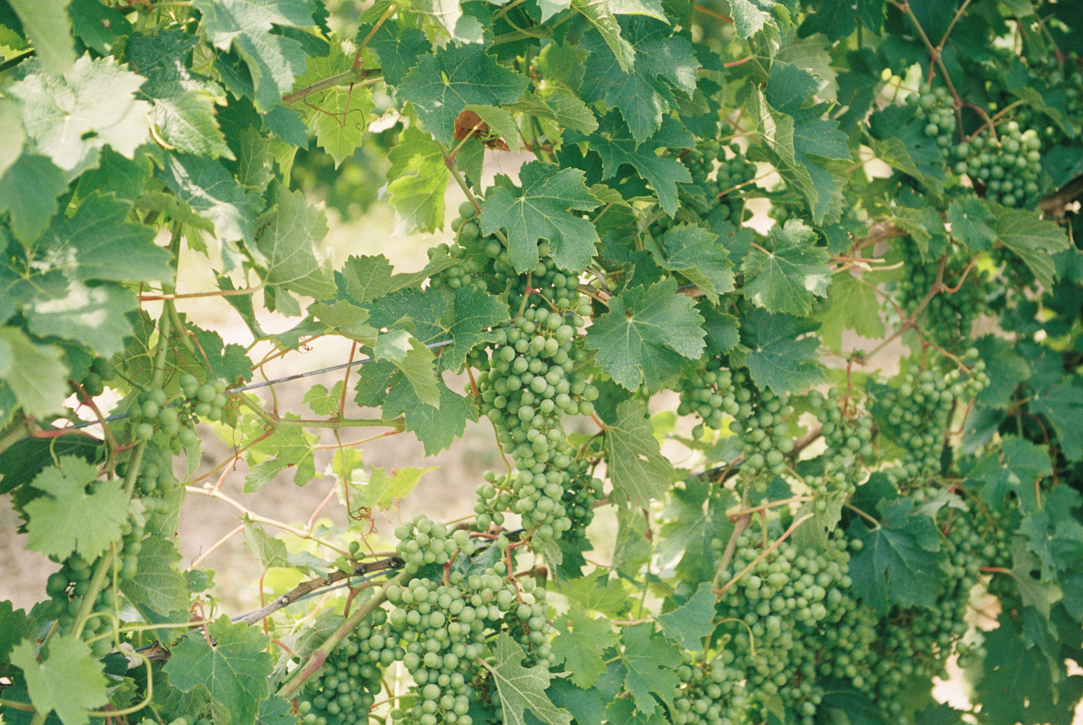

[Sektion], [Datum]
Årets Bästa vin: rött
Photo by Andrew Taylor from Pexels

Slide 2
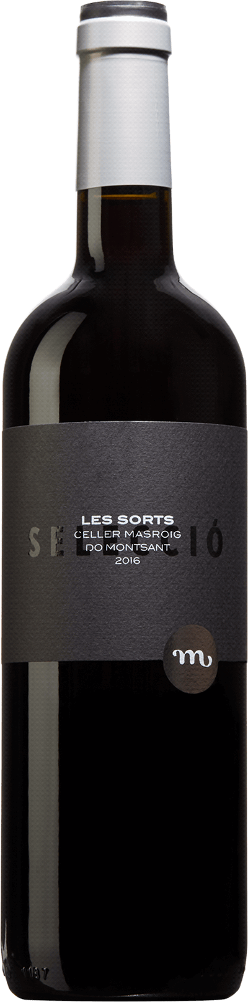
Brut Les Sorts Selecció
Celler el Masroig
Årgång: 2018
Råvaror: 50 % carignan, 50 % garnacha
Ursprung: Montsant
Alkohol: 14 %
Sockerhalt: Mindre än 3 gr/l
Nr: 70217
Pris: 119 kr
Notes:
• Montsant ligger i Katalonien, tio mil sydväst om Barcelona.
• Kooperativet Celler el Masroig grundades 1917 och består av 150 medlemmar. Den gemensamma egendomen omfattar cirka 500 hektar vingårdar i Montsant.
• Druvorna till detta vin kommer från vingårdar runt byarna Falset och Masroig.
• Jordmånen är röd lerjord.
• Druvsorterna carignan och garnacha vinifieras för sig.
• Vinet har lagrats cirka åtta månader på franska ekfat om 300 liter. Fatens ålder varierar.
Karta: https://shop.winefolly.com/collections/regional-wine-maps/products/spain-wine-regions-map-poster
Doft: Nyanserad, kryddig doft med fatkaraktär, inslag av mörka körsbär, kanel, björnbär, choklad och skogshallon.
Smak: Kryddig, nyanserad smak med fatkaraktär, inslag av mörka körsbär, svartpeppar, björnbär, ceder, skogshallon och vanilj.

Slide 3
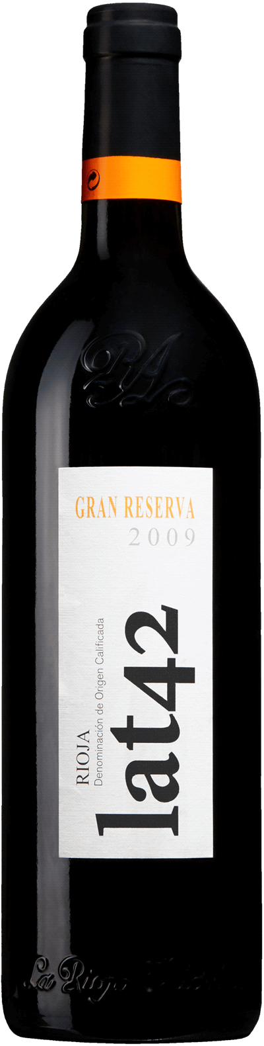
Lat 42 gran reserva
Torre de Oña
Årgång: 2014
Råvaror: 100 % tempranillo
Ursprung: Rioja
Alkohol: 14 %
Sockerhalt: Mindre än 3 gr/l
Nr: 7404
Pris: 129 kr
Notes:
• Rioja ligger i norra Spanien mitt emellan bergskedjorna Sierra de Cantabria och Sierra de la Demanda. Bergen skyddar regionen från både de kalla Atlantvindarna och de heta vindarna från Medelhavet.
• Rioja är uppdelat i tre underregioner; Rioja Alavesa, Rioja Alta och Rioja Oriental (tidigare kallat Rioja Baja). Rioja Alavesa ligger strax norr om staden Logroño.
• Torre de Oña grundades av kubanen Leandro Vasquez, men ägs sedan 1995 av La Rioja Alta SA.
• Bodegan använder sig uteslutande av sina egna druvor och den 105 hektar stora vingården är till 95 procent planterad med tempranillo. Mazuelo på den resterande delen.
• Druvorna till detta vin kommer från Finca San Martin; en 105 hektar stor vingård cirka 600 meter över havet med kalkrik lerjord.
• Druvorna skördas för hand.
• Jäsning och skalmaceration i ståltankar.
• För att få skriva ut gran reserva på etiketten i Rioja behöver ett rött vin ha lagrats i minst fem år, varav minst två år på fat. Detta vin har lagrats på amerikanska och franska ekfat.
Karta: https://shop.winefolly.com/collections/regional-wine-maps/products/spain-wine-regions-map-poster
Doft: Mogen, kryddig doft med fatkaraktär, inslag av torkade körsbär, choklad, dill, pomerans och nötter.
Smak: Mogen, kryddig smak med fatkaraktär, inslag av torkad frukt, kanel, dill, pomerans och nötter.

Slide 4
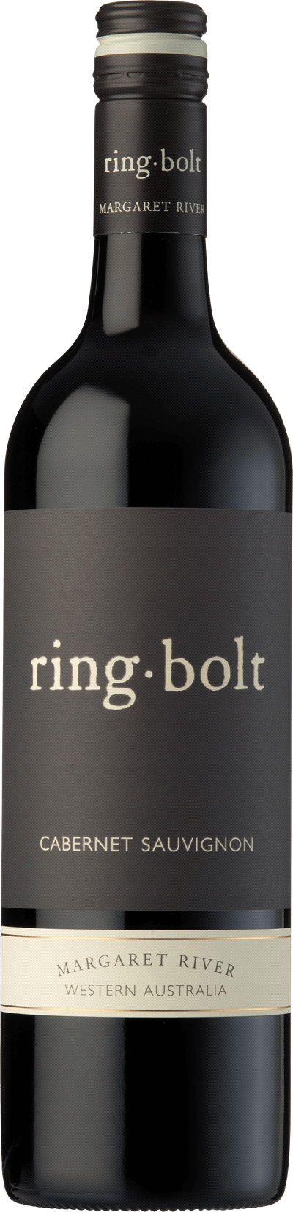
cabernet Sauvignon
Ringbolt
Årgång: 2019
Råvaror: 100 % cabernet sauvignon
Ursprung: Western Australia, Margaret River
Alkohol: 14 %
Sockerhalt: Mindre än 3 gr/l
Nr: 6278
Pris: 149 kr
Notes:
• Margaret River ligger 20 mil söder om staden Perth, i delstaten Western Australia.
• Druvorna till detta vin kommer delvis från underregionen Wilyabrup nära Indiska oceanen.
• Jordmånen är sand och grus.
• Druvorna skördades i mars och april.
• Vinet har lagrats elva månader på franska ekfat om 230 liter varav 20 procent var fem år gamla, 20 procent var fyra år, 20 procent tre år, 20 procent två år och 10 procent av faten var nya.
Karta: https://shop.winefolly.com/collections/regional-wine-maps/products/australian-wine-regions-map-poster
Doft: Fruktig, nyanserad doft med fatkaraktär, inslag av svarta vinbär, plommon, choklad, ceder, kaffe och färska örter.
Smak: Fruktig, balanserad smak med fatkaraktär, inslag av svarta vinbär, plommon, mörk choklad, ceder, kaffe och örter.

Slide 5
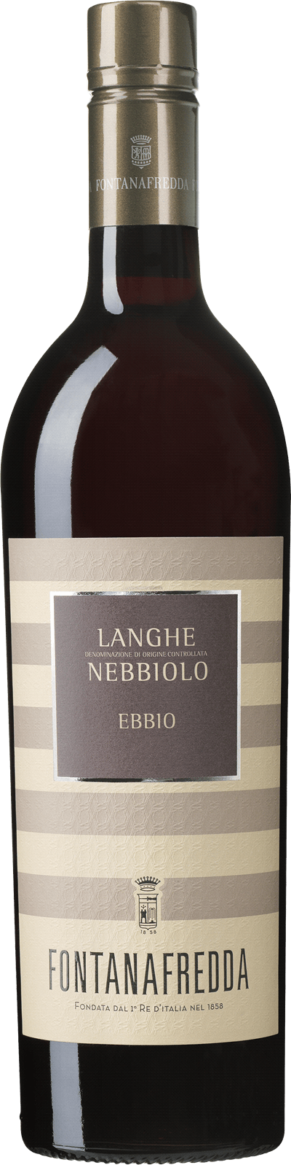
Ebbio langhe nebbiolo
Fontanafredda
Årgång: 2020
Råvaror: 100 % nebbiolo
Ursprung: Piemonte, Langhe
Alkohol: 13,5 %
Sockerhalt: Mindre än 3 gr/l
Nr: 22300
Pris: 119 kr
Notes:
• Langhe ligger sydost om Turin i Piemonte i nordvästra Italien.
• Fontanafredda grundades 1878 då greve Emmanuel Guerrieri, son till Italiens dåvarande kung Viktor Emanuel II, beslöt sig för att börja tillverka vin. Egendomen ligger i Serralunga d'Alba i regionen Piemonte och omfattar idag 100 hektar vinodlingar.
• Druvorna till detta vin kommer från producentens egna vingårdar i Alba samt från kontrakterade odlare i Langhe.
• Druvorna skördades för hand.
• Cirka en veckas jäsning och skalmaceration i ståltankar vid 26-28 grader.
• Vinet har lagrats ett år på franska ekfat av varierande storlek.
Karta: https://shop.winefolly.com/collections/regional-wine-maps/products/italy-wine-regions-map-poster
Doft: Nyanserad, kryddig doft med fatkaraktär, inslag av körsbär, jordgubbar, sandelträ, nougat, hallon och salvia.
Smak: Kryddig smak med fatkaraktär, inslag av körsbär, mogna jordgubbar, nypon, hallon, nougat, salvia och sandelträ.

Slide 6
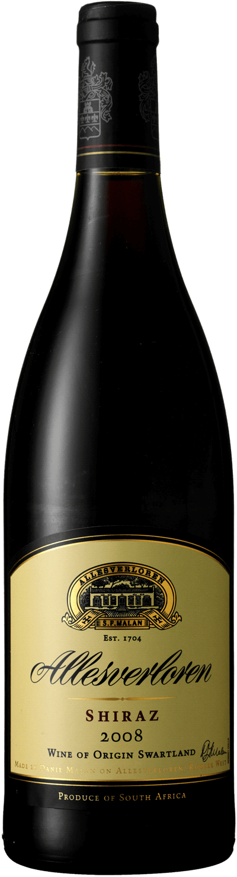
allesverloren
Shiraz
Årgång: 2018
Råvaror: 100 % shiraz
Ursprung: Coastal Region, Swartland
Alkohol: 14,5 %
Sockerhalt: Mindre än 3 gr/l
Nr: 29002
Pris: 125 kr
Notes:
• Swartland ligger norr om Kapstaden i Coastal Region.
• Allesverloren grundades 1704 och började producera vin 1806. Namnet allesverloren härrör från de första ägarnas tid. På den tiden åkte man regelbundet den långa vägen till Stellenbosch för att besöka kyrkan och köpa förnödenheter. När de vid ett tillfälle återvände efter några dagar hade hela egendomen brunnit ner. I sin förtvivlan utropade ägaren "allesverloren", allt är förlorat.
• Jordmånen är skiffer och sandsten.
• Druvorna skördades för hand.
• Fem till sju dagars jäsning och skalmaceration vid 25 grader i öppna tankar.
• Vinet har lagrats ett och ett halvt år på franska- och amerikanska ekfat.
Karta: https://shop.winefolly.com/collections/regional-wine-maps/products/south-africa-wine-regions-map-poster
Doft: Fruktig doft med fatkaraktär, inslag av björnbär, rosmarin, lakrits, mörka körsbär och choklad.
Smak: Fruktig smak med fatkaraktär, inslag av björnbär, lagerblad, lakrits, svartpeppar, hallon och choklad.

Slide 7
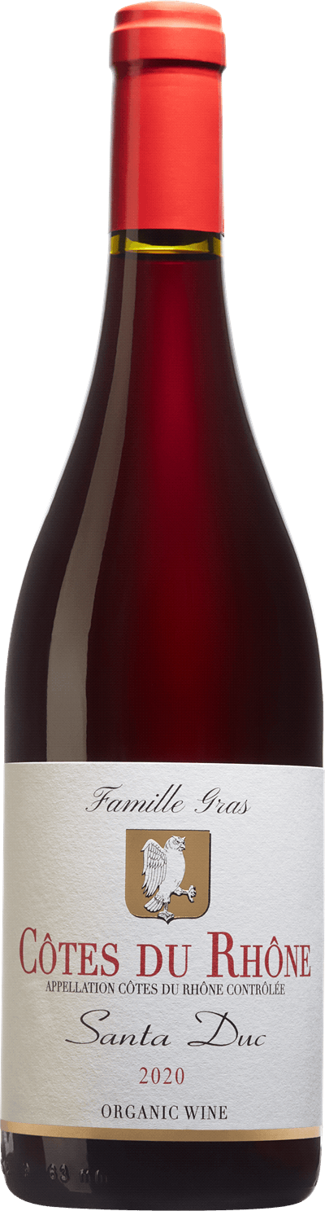
Côtes du Rhône Les Vieilles Vignes
Domaine Santa Duc
Årgång: 2018
Råvaror: 75% grenache, 20% syrah, 5% cinsault
Ursprung: Côtes du Rhône
Alkohol: 14,5 %
Sockerhalt: Mindre än 3 gr/l
Nr: 73018
Pris: 124 kr
Notes:
• Ursprungsbeteckningen Côtes du Rhône omfattar mer är 40 000 hektar vinodlingar i södra Rhône.
• Vieilles Vignes är franska för 'gamla vinstockar'. Ju äldre vinstockarna är desto mindre frukt ger de. Frukten som kommer från gamla vinstockar anses ofta vara av högre kvalitét.
• Domaine Santa Duc är familjeägt och drivs idag av Yves Gras i fjärde generation.
• Egendomen spänner över 31 hektar varav 13 hektar är Gigondas, sex hektar Châteauneuf-du-Pape och resterande är Côtes du Rhône Villages och Vin de Pays.
• Jordmånen är röd lera.
• Vinet har jäst på ståltank utan tillsatt jäst.
• Lagrats på ståltank.
Karta: https://shop.winefolly.com/collections/regional-wine-maps/products/rhone-wine-region-map-poster
Doft: Kryddig, fruktig doft med inslag av björnbär, lavendel, mörka körsbär, lagerblad, hallon och svartpeppar.
Smak: Kryddig, fruktig smak med inslag av skogshallon, lagerblad, blåbär, lakrits och svartpeppar.

